Slide 1
몬티홀 문제
반복문 및 sWItch문 사용

Slide 2
목차
문제 해석
구현 아이디어
프로그램 설명
Q&A

Slide 3
1. 문제 해석
문 개수 : 3개
문 뒤에 위치한 것 : 자동차, 염소, 염소(순서 Random)
하나의 문 선택 가능
고르지 않은 문 중에서 염소가 있는 문이 개방됨
플레이어에게 문을 변경할 것인지 선택하도록 함

Slide 4
1. 문제 해석
문 개수 : 3개
문 뒤에 위치한 것 : 자동차, 염소, 염소(순서 Random)
하나의 문 선택 가능
고르지 않은 문 중에서 염소가 있는 문이 개방됨
플레이어에게 문을 변경할 것인지 선택하도록 함
자동차가 있는 문 변수
선택한 문 변수
개방된 문 변수
문을 변경하는 로직

Slide 5
2. ​구현 아이디어
구하고자 하는 것 : 승률(이긴 횟수 / 전체 시도 횟수)
rand() 함수 사용으로 자동차 문 및 도전자의 문 선택
자동차 문과 선택한 문을 제외한 염소가 들어있는 개방될 문
선택한 문을 개방되지 않은 문으로 변경

Slide 6


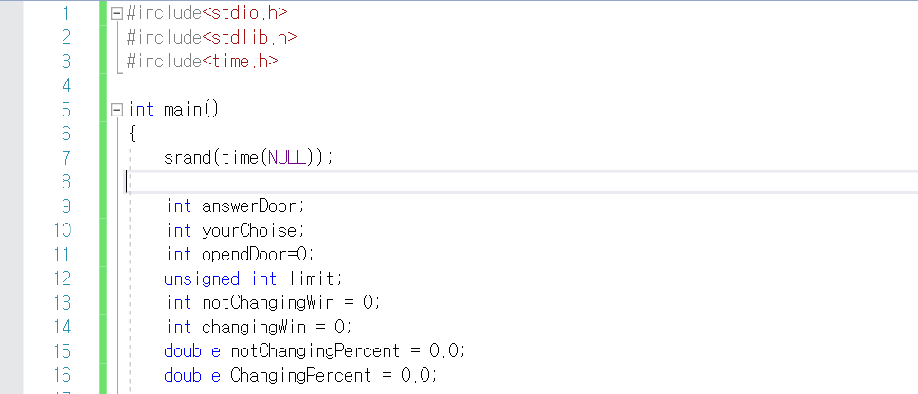
3. 프로그램 설명 -1
answerDoor : 자동차
yourChoise : 사용자 선택
openedDoor : 개방될 문
limit : 반복 횟수
notChangingWin : 미변경 후 승
changingWin : 변경 후 승
notChangingPercent : 미변경 승률
ChangingPercent : 변경 승률

Slide 7
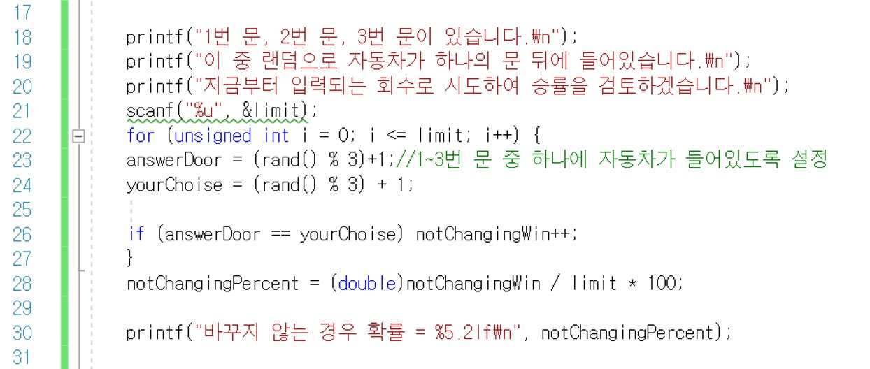
3. 프로그램 설명 -2

Slide 8
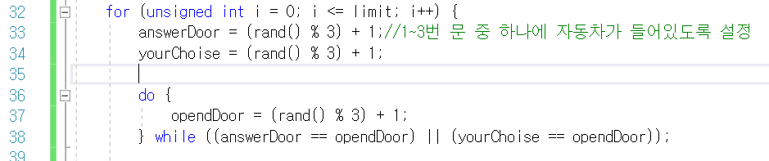
3. 프로그램 설명 -4

Slide 9
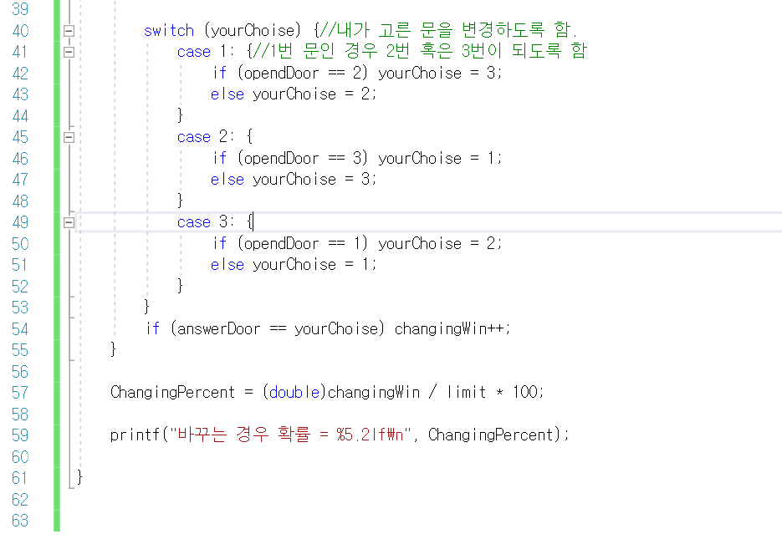
3. 프로그램 설명 - 5

Slide 10

Q&A

